Slide 1
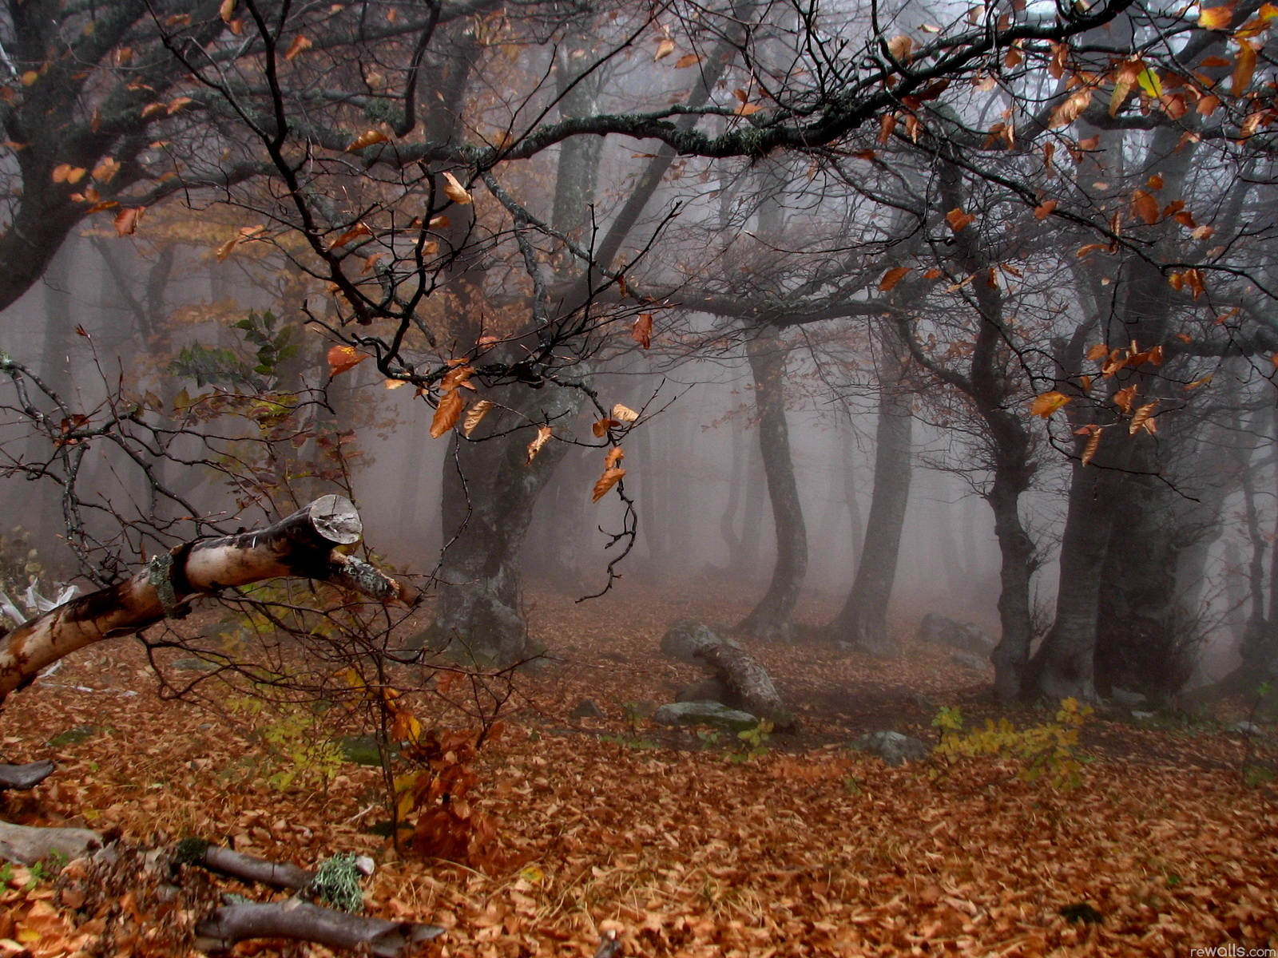
Осенние сумерки Чехова,
Чайковского и Левитана

Slide 2
Сумерки - пограничное состояние между днём и ночью. Это удивительное время, когда даже самые обычные предметы становятся вдруг таинственными, как будто принадлежащими другому миру.
Впрочем, это прямое значение слова. Есть ещё и ряд переносных: сумерки эпохи, сумерки жизни, сумерки любви.
Тема сумерек во всех этих значениях – основная тема в творчестве крупнейших, можно сказать, главных (исключая Льва Толстого) русских писателей, художников, музыкантов последней четверти XIX – первого десятилетия ХХ вв., прежде всего Чехова, Левитана и Чайковского. Свидетельством чему вынесенные в заголовок строки крупнейшего поэта следующей эпохи, Бориса Пастернака.
В тёмных зеркалах сумерек размываются чёткие, резкие черты русской классики, проступая размытыми, изломанными отражениями декаданса. В сумерках рождается и умирает символизм – очаровательное больное дитя безвременья.
Конечно, между Чеховым и символистами общего почти нет, кроме сумерек, но именно они неразрывно связывают между собой последнего классика и эпоху модерна. А мир самого Чехова, ироничного и печального мудреца, если присмотреться, отчётливо коррелирует с живописными полотнами Левитана и музыкой зрелого Чайковского.
Обо всём этом, о жизни и творчестве, об эпохе, в сущности, завершающей недолгий период свободы русской культуры, о тех самых сумерках любви, эпохи и короткой жизни, сжегшей себя на осеннем костре творчества, и расскажет вам этот материал.

Slide 3
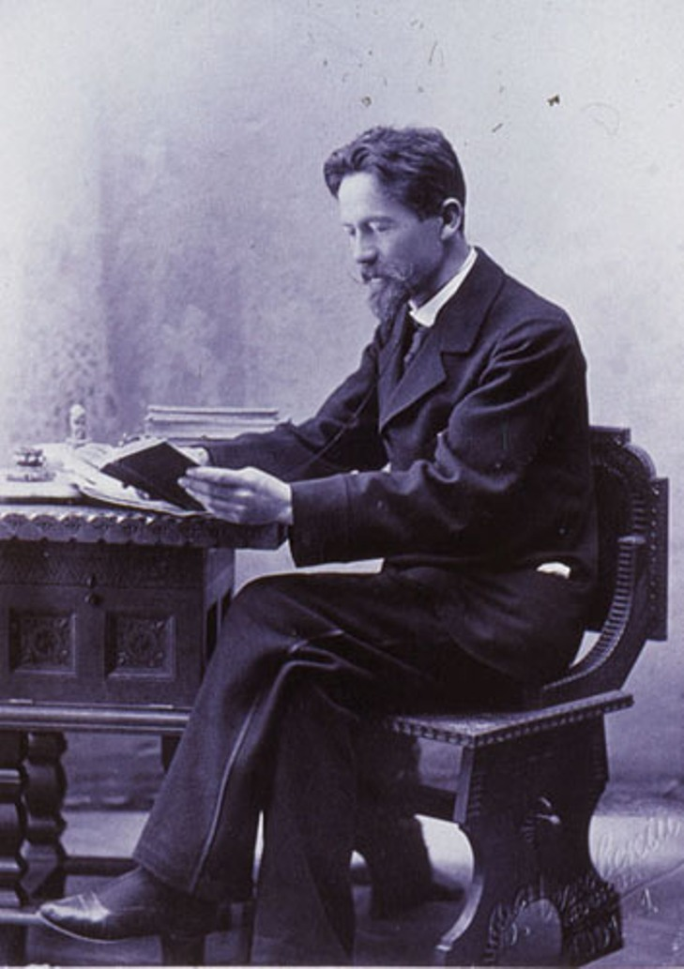
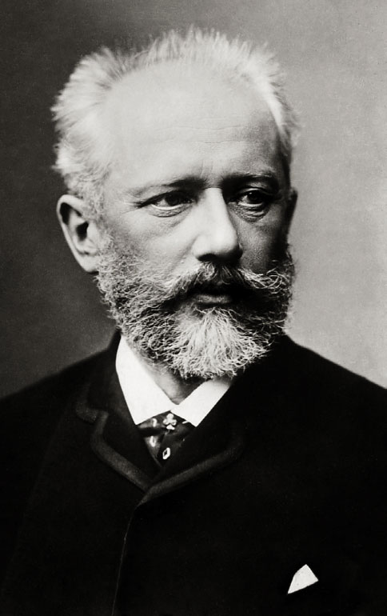
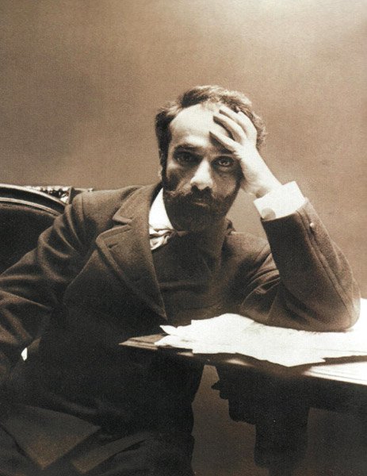
Дмитрий Борисович Кабалевский писал: «…русские художники ощутили песенность русской природы, а русские композиторы почувствовали пейзажность русской народной песни…».
Художник Исаак Ильич Левитан и композитор Петр Ильич Чайковский теснейшим образом сблизили музыку с живописью.
А если вспомнить, как виделась и слышалась русская природа Антону Павловичу Чехову, то три искусства – музыка, литература и живопись, воплощённые в творчестве этих трёх гениев, предстанут перед нами как сердечная песнь о неповторимой красоте русской природы…

Slide 4
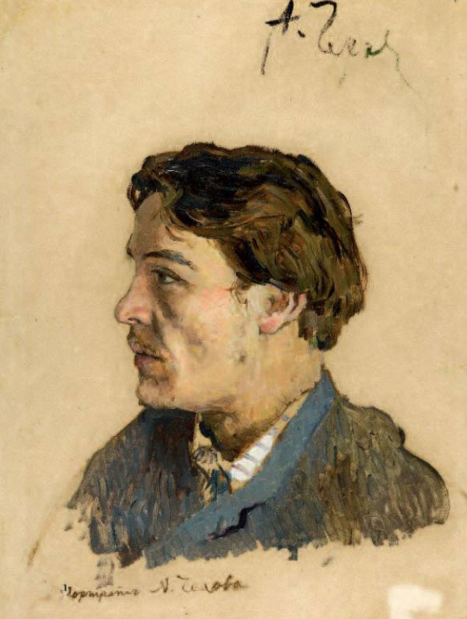
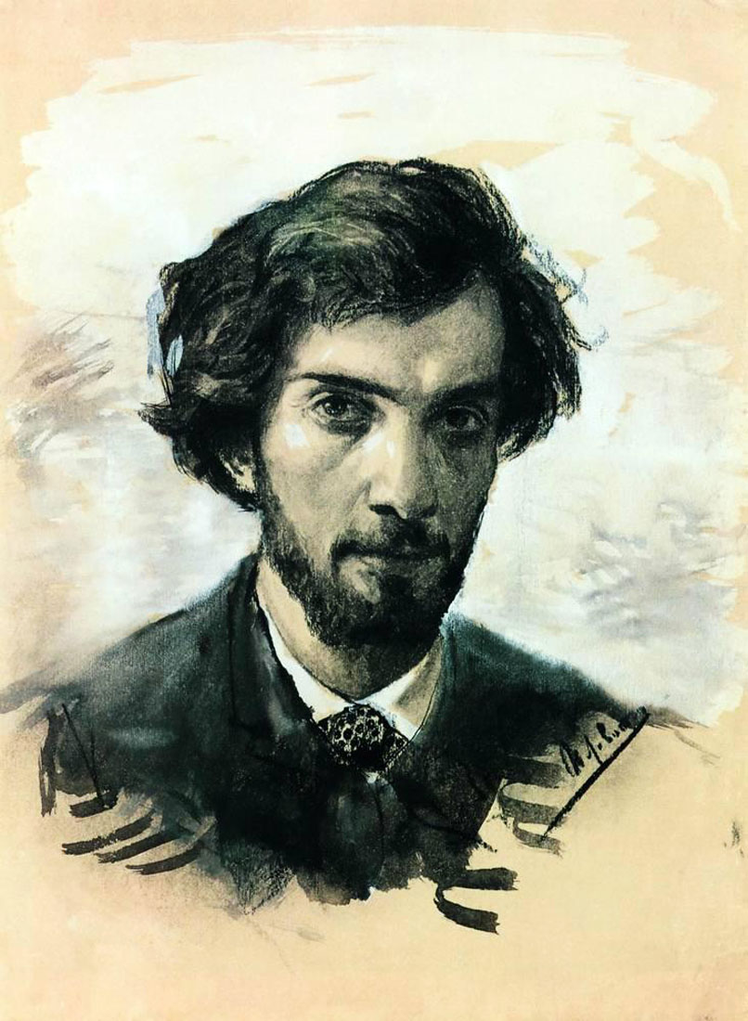
Немного найдётся в русской литературе и изобразительном искусстве столь близких по стилистике и решению художественных задач писателей и живописцев, как Чехов и Левитан. Неслучайно их имена и в специальных исследованиях, и в популярных изданиях часто ставятся рядом.
Знакомство писателя и художника состоялось в 1879-м, в год приезда Антона Павловича в Москву. Один из его братьев, Николай, был дружен с Левитаном, они оба учились в Московском училище живописи, ваяния и зодчества.
И. Левитан. Портрет А.П. Чехова
1885-1886
Уже с начала 1880-х, как вспоминал В.А. Гиляровский, и до конца жизни «Левитан всегда был около Чеховых».
В 1880-х годах молодой художник и начинающий писатель переживали пору «творческого половодья». Их становление и развитие происходило почти параллельно. Чехов начал печататься в 1880-м; первые работы Левитана относятся к концу 1870-х…
И. Левитан. Автопортрет.
Первая половина 1880-х

Slide 5
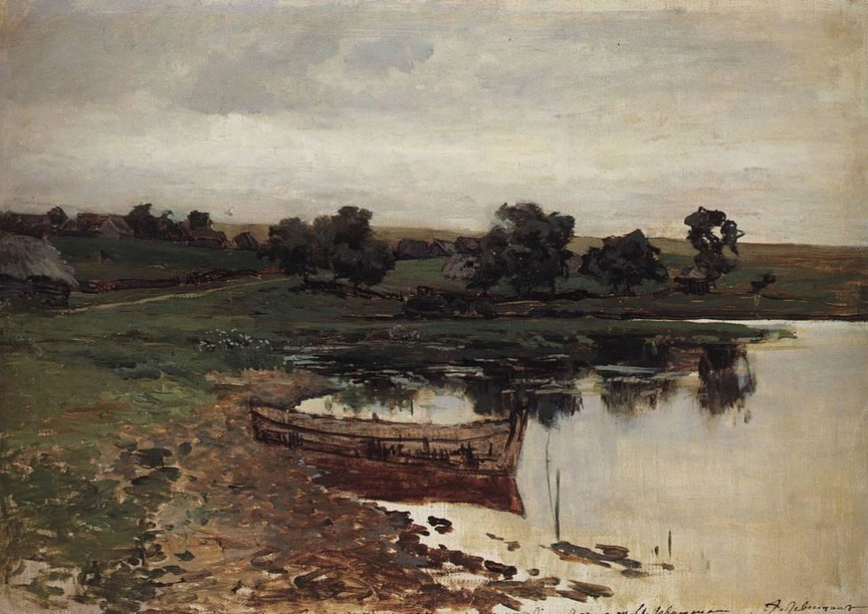
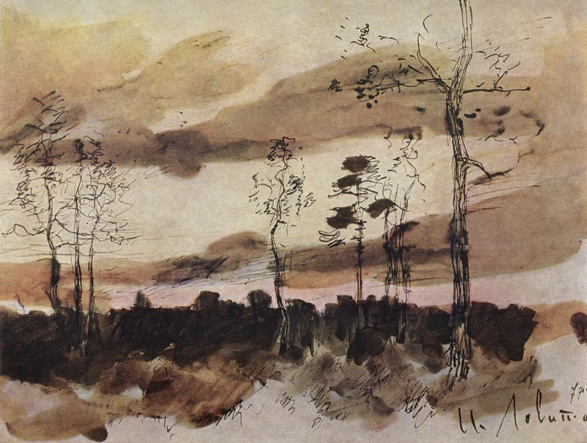
И. Левитан. «У речки». 1883
И. Левитан. Закат. Опушка леса. 1900
Ранние короткие рассказы Чехова с вглядыванием в типажи, характеры, повадки людей близки ранним работам Левитана: художник так же пристально изучает природу, всматривается в тончайшие тональные соотношения, в сложные взаимодействия цвета, освещения, воздушной среды.
У Левитана начала 1880-х много камерных, «коротких», как чеховские рассказы, картин и этюдов, одушевлённых сердечным прикосновением к потаенной жизни природы: «Весной в лесу» (1882), «Первая зелень. Май» (1883), «Мостик. Саввинская слобода» (1884), «Речка Истра» (1885), «У церковной стены» (1885).
Как Чехов был требователен к каждому слову, стремясь к точности, краткости и выразительности, так и Левитан выверял и «уточнял» в этюдах свои первые впечатления.
Они вместе ходили на охоту, иногда по нескольку дней пропадая в лесу. Природа, которую любили и понимали оба, снимала у Левитана приступы давящей тоски, давала обоим возможность полного единения с нею, находившего затем воплощение в пейзажах и выражение в чеховской прозе.

Slide 6
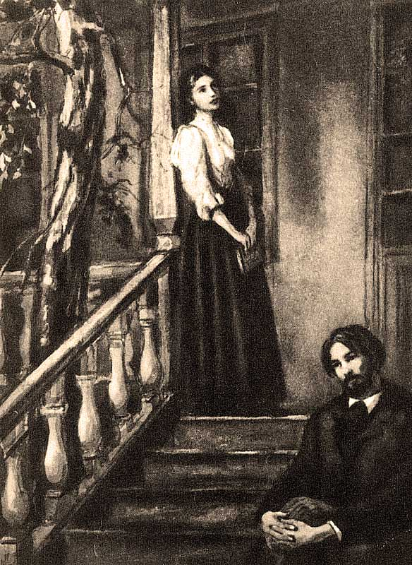
Левитан всегда видел в Чехове близкого себе мастера словесного пейзажа.
«Дорогой Антоша!.. я внимательно прочёл еще раз твои "Пестрые рассказы" и "В сумерках", и ты поразил меня как пейзажист. Я не говорю о массе очень интересных мыслей, но пейзажи в них — это верх совершенства, например, в рассказе "Счастье" картины степи, курганов, овец поразительны», — писал он Чехову в июне 1891 года.
«Счастье» (1887) Антон Павлович считал лучшим своим рассказом. Скоротечная жизнь человека — песчинки в громадном мироздании — и вечная жизнь природы, равнодушной к людям — стержень этого повествования.
Любил ли Чехов осень?
Оказывается, нет.
Любимое время года Антона Павловича – лето. Он жаждал радости и жизни, но поневоле претворял жизнь в золото печали, в осеннее золото увядающих листьев.
«Дом с мезонином». Илл. Д. Дубинского

Slide 7
Жизнь большинства чеховских героев - как осенний дождь, как удручающая капель.
«Осенью». Кабацкая обстановка; холодная ненастная осенняя ночь; человек, у которого жизнь похитила последнее воспоминание о минувшем счастье — медальон с изображением любимой женщины…
«А дождь лил и лил... Холод становился всё сильней и сильней, и, казалось, конца не будет этой подлой, темной осени. Барин впивался глазами в медальон и всё искал женское лицо... Тухла свеча. Весна, где ты?»
«Розовый чулок»: «Пасмурный дождливый день. Небо надолго заволокло тучами, и дождю конца не предвидится. На дворе слякоть, мокрые галки, и в комнатах сумерки и такой холод, что хоть печи топи».
«Ионыч»: «Приближалась осень, и в старом саду было тихо, грустно, и на аллеях лежали тёмные листья».
Осенний пейзаж отражает психологическое состояние героев в рассказе «Попрыгунья»: «Второго сентября день был теплый и тихий, но пасмурный. Рано утром на Волге бродил легкий туман, а после девяти часов стал накрапывать дождь. А Волга уже была без блеска, тусклая, матовая, холодная на вид. Всё, всё напоминало о приближении тоскливой, хмурой осени».

Slide 8
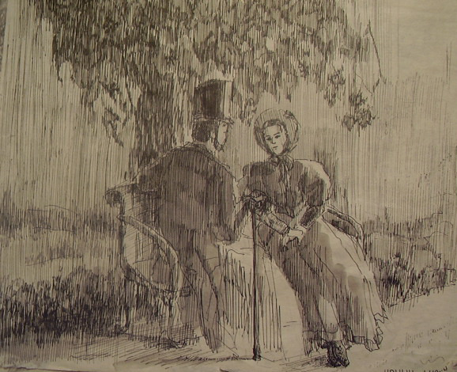
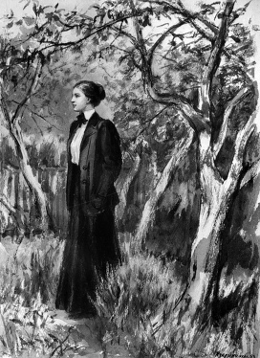
Все главные пьесы Чехова, взятые вместе, могли бы быть озаглавлены так же, как он предлагал назвать один из новых журналов, как назвали свои произведения Чайковский и Глазунов, — «Времена года». Чтобы показать, как упорно люди ждут, надеются и терпят, как счастье становится несчастьем, как пьянящие дух юные мечты сменяются горестными разочарованиями, а жизнь, начатая с праздника, весны, радостных встреч, кончается буднями, тоскливыми расставаниями, холодной неуютной осенью, драматическое действие должно быть по возможности раздвинуто во времени.
Осенние мотивы — грусть, тишина, темнота, — эмоционально углубляясь, переплетаются в чеховских пьесах, нарастают, сливаются в одно целое и звучат, как нежный и задумчивый ноктюрн: тихо, грустно, темные листья, «рано смеркалось», «тепло по-осеннему», «с осенним запахом», «в осеннюю ночь».
«Ионыч». Илл. М. Савчук
«Вишневый сад». Илл. Кукрыниксов

Slide 9
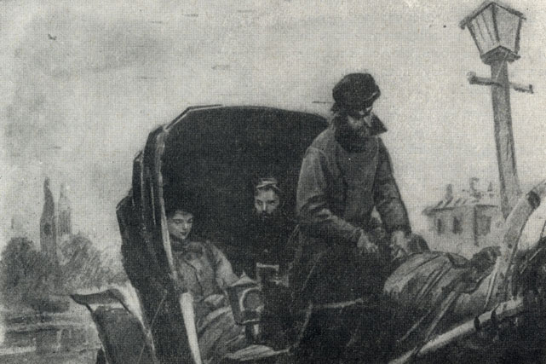
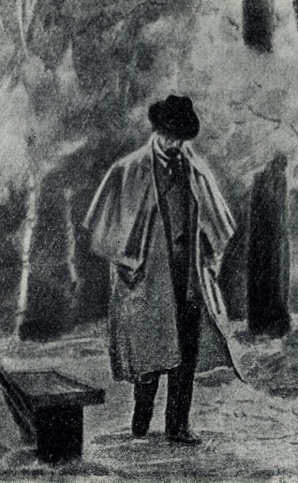
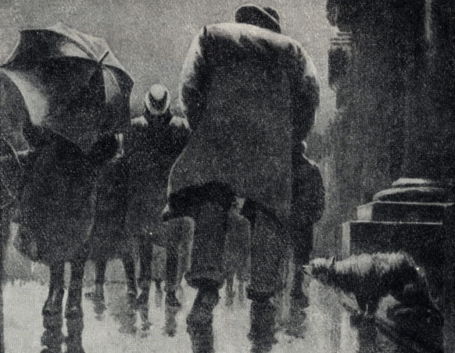
Иллюстрации Кукрыниксов
к произведениям А.П. Чехова. 1954
'Каштанка'. Рисунок Д. Н. Кардовского. 1903

Slide 10
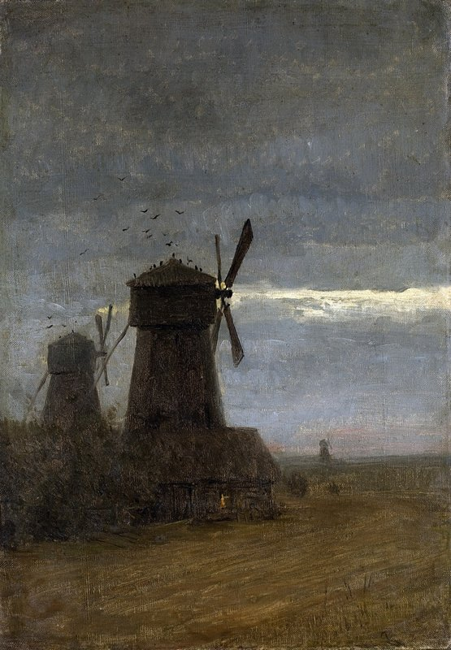
Ветряные мельницы. Поздние сумерки. 1870-е
Чехов особенно ценил простые по мотиву пейзажи Левитана, изображающие непритязательную русскую природу: перелески, тихие закаты, сельские избы.
Ему хотелось иметь одну из таких работ — картину «Деревня» — «серенькую, жалконькую, затерянную, безобразную, но такой от неё веет невыразимой прелестью, что оторваться нельзя: всё бы на неё смотрел и смотрел».
Подобные пейзажи, среди которых протекает жизнь многих чеховских персонажей, с такой же, можно сказать, левитановской простотой и пониманием души природы, он выводит на страницах своих произведений:
«Далеко за берегом, на тёмном бугре, как испуганные молодые куропатки, жались друг к другу избы деревни.
За бугром догорала вечерняя заря.
Осталась только одна бледно-багровая полоска, да и та стала подергиваться мелкими облачками, как уголья пеплом» («Агафья», 1886).

Slide 11
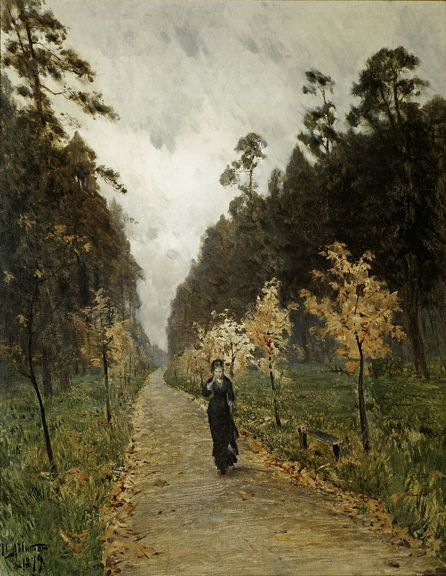
Осенний пейзаж в произведениях Чехова — наблюдатель и «свидетель истории» («Степь»), он наводит на философские размышления о вечности природы, заставляет героев и читателей задуматься над смыслом и быстротечностью человеческой жизни, над проблемами бытия, раскрывает гармонию человека с природой или противостояние ей:
«Листва не шевелилась на деревьях, кричали цикады, и однообразный, глухой шум моря, доносившийся снизу, говорил о покое, о вечном сне, какой ожидает нас…» («Дама с собачкой»).
Перечислять изумительные пейзажи в книгах Чехова нет необходимости: годы, отделяющие нас от времени, когда эти пейзажи создавались, ни на йоту не снизили их свежести, их эмоциональной насыщенности. Эти чеховские пейзажи - от солнца, которое так любил певец сумерек и хмурых людей. Это всё - от весны, которую так благодатно чувствовал и лелеял человек, одолеваемый осенней тоской.
И. Левитан. Осенний день. Сокольники. 1879

Slide 12
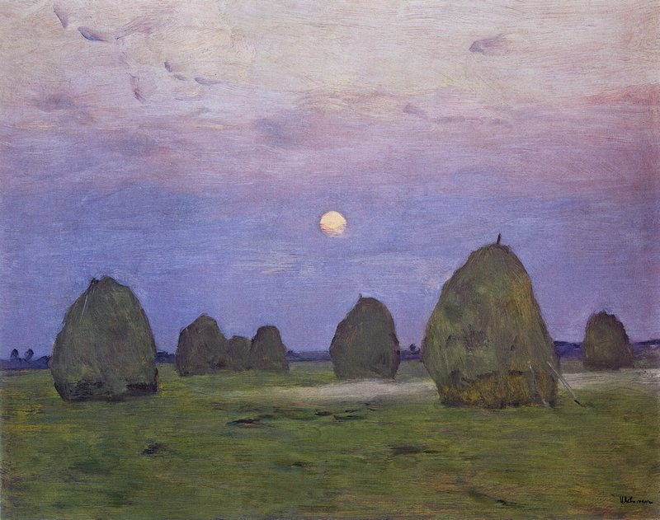
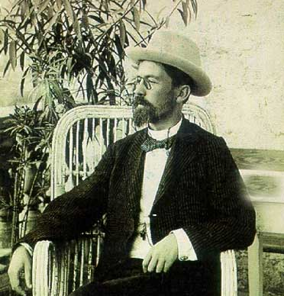
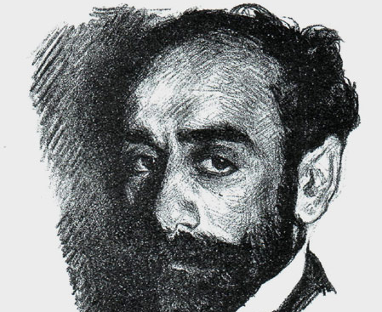
Сумерки. Стога. 1900. ГТГ
А.П. Чехов в Ялте
1901
Из писем И. Левитана к А.Чехову известно, как трепетно относились они друг к другу.
Навещая больного Чехова в Ялте в январе 1900 года, сам уже смертельно больной, Левитан поместил в каминную нишу в кабинете писателя написанный здесь же во время разговора с другом небольшой пейзаж «Сумерки. Стога».
На картине Левитана показано то странное состояние природы, когда умирающий день никак не может окончиться, а ночь не смеет начаться, мир надолго становится серым, и сердце охватывает пронзительная тоска. Для ялтинского затворника Чехова эта тоска сумерек смешивалась с тоской по родине.
Чехов придумал слово «левитанистый» и употреблял его очень метко: «Природа здесь гораздо левитанистее, чем у вас», - писал он в одном из писем.
Даже картины Левитана различались, - одни были более «левитанистыми», чем другие. Сначала это казалось шуткой, но со временем стало ясно, что в этом слове заключён точный смысл - оно выражало собою то особое обаяние пейзажа средней России, которое из всех тогдашних художников умел передавать на полотне один Левитан.
Портрет И. Левитана работы Бакста

Slide 13
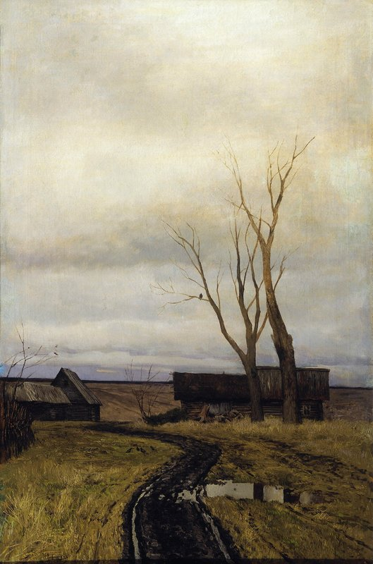
И. Левитан. Осень. Дорога в деревне. 1877
Константин Георгиевич Паустовский писал:
«Самые мягкие и трогательные стихи, книги и картины написаны русскими поэтами, писателями и художниками об осени.
Левитан, так же как Пушкин и Тютчев и многие другие, ждал осени, как самого дорогого и мимолетного времени года.
Осень на картинах Левитана очень разнообразна. Невозможно перечислить все осенние дни, нанесённые им на полотно. Левитан оставил около ста "осенних" картин, не считая этюдов.
Во всех этих пейзажах <…> лучше всего передана печаль прощальных дней, сыплющихся листьев, загнивающих трав, тихого гудения пчел перед холодами и предзимнего солнца, едва заметно прогревающего землю».

Slide 14
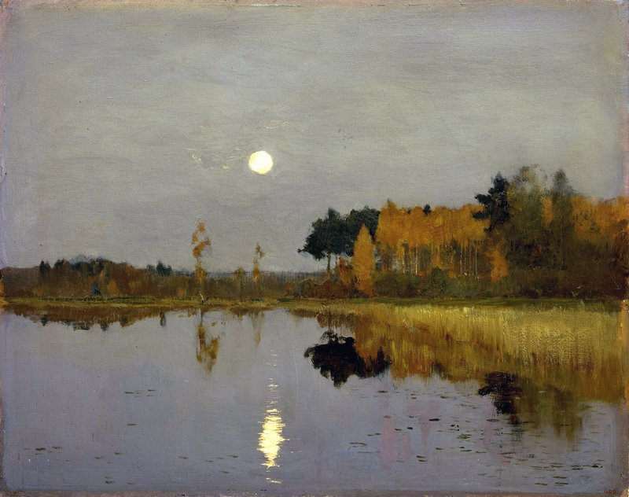
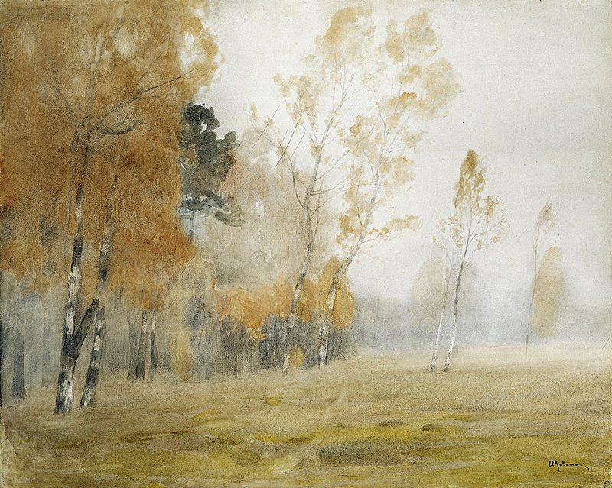
И. Левитан. Сумерки. Луна. 1899
Поэтическое восприятие природы и максимальный лаконизм художественного языка сближали чеховскую прозу и пейзажную живопись Левитана.
Это качество особенно выявилось в произведениях художника конца 1890-х годов.
В эти годы Левитан часто писал ночные, сумеречные пейзажи: «Лунная ночь. Деревня» (1897, ГРМ), «Лунная ночь. Большая дорога» (1897—1898, ГТГ), «Сумерки», «Сумерки. Стога» (оба — 1899, ГТГ), «Сумерки. Луна» (1899; ГРМ) — каждый из этих пейзажей исполнен в своей, но единой цветовой доминанте и в общей стилистике, сближающей Левитана с новым, молодым поколением живописцев.
В «лунных» пейзажах художник достиг той обобщенности, основанной на понимании самого главного в природе, что позволяет «монументализировать» дыхание земли.
Именно об этих работах Чехов говорил: «До такой изумительной простоты и ясности мотива, до которых дошёл в последнее время Левитан, никто не доходил до него, да не знаю, дойдет ли кто и после».
Осень. Туман. 1899

Slide 15
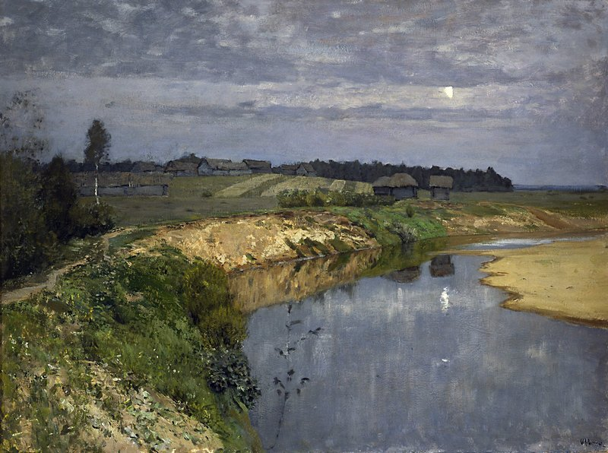
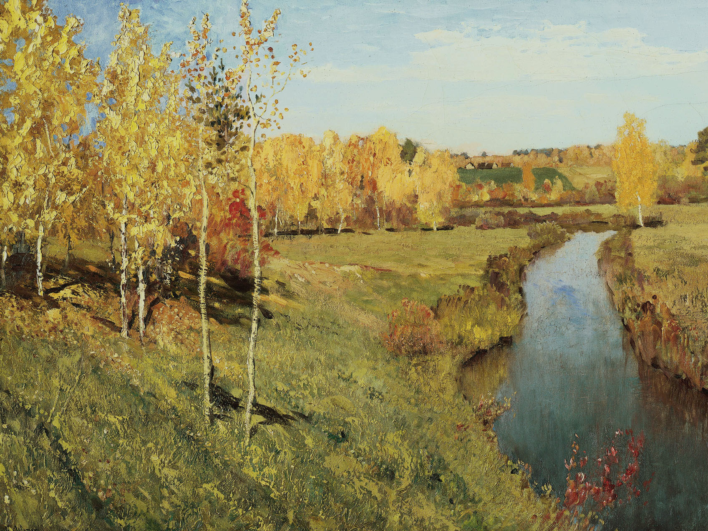
Золотая осень. 1895
В тоскливой и слякотной российской осени есть несколько ярких солнечных дней, когда природа превращается в волшебную сказку. Это пора увядания природы.
Уже холодна вода в прозрачной синей реке.
Уже наполняет лёгкие по-осеннему студёный воздух.
Уже пожухла и покоричневела трава.
Но картину Левитана нельзя назвать грустной, наоборот, это одно из самых светлых и радостных его произведений.
Оно не наводит зрителя на тоскливые мысли о неизбежности зимы, хотя недолговечность золотого чуда кажется почти физически осязаемой.
"Тишина" - картина позднего периода творчества Левитана, для которого стало особенно характерным обращение к сумеречным, вечерним, лунным мотивам, так точно отражающим тревожное и беспокойное время конца XIX-го века.
Тишина. 1898

Slide 16
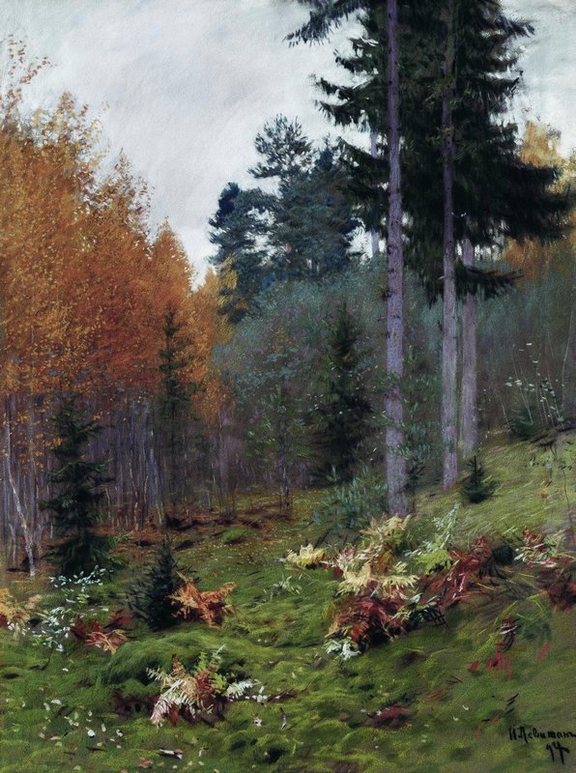
Творчество двух художников «хмурых дней» проникнуто глубокой человечностью, мечтой о жизни свободной и красивой.
Их творчество близко и по своему художественному языку – простому и ясному, правдивому и поэтическому.
Много близкого в их восприятии природы, в тех глубоких душевных движениях, которые пробуждал в них родной пейзаж и которые находили выражение в сложных поэтических образах, где в звуках радости слышались ноты печали, а печаль светлела перед разлитой вокруг красотой и гармонией природы.
В лесу осенью. 1894

Slide 17
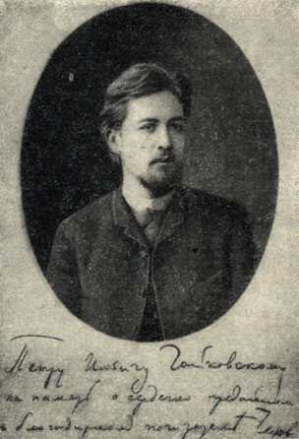
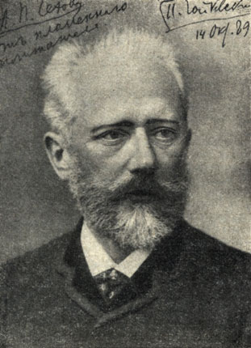
Чехов и Чайковский. Эти имена еще при жизни ставились рядом. Казалось бы, что может связывать этих двух людей?
Встретились они тогда, когда Чехов был ещё начинающим, хотя и подающим надежды литератором, а Чайковский был уже маститым, известным во всем мире композитором, значительной была и разница в возрасте. Сближал их прежде всего общий художественный строй, общая поэтическая интонация творчества.

Slide 18
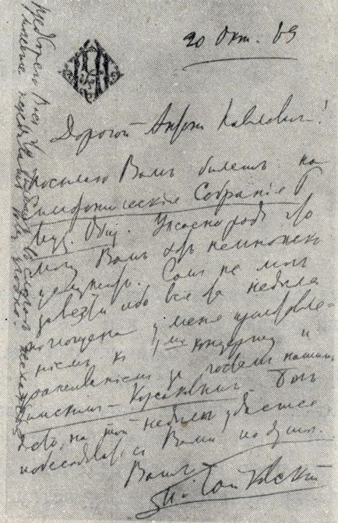
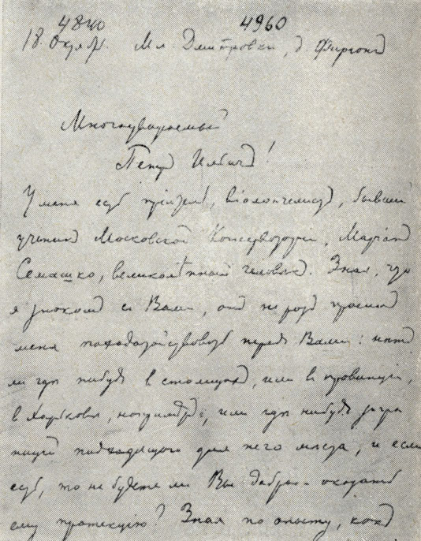
Пётр Ильич был очень застенчивым человеком и с новыми людьми знакомился крайне неохотно. Композитор и пианист Сергей Васильевич Рахманинов писал: «Он был одним из самых обаятельных художников и людей, которых я когда-либо встречал. Он отличался необычайной деликатностью ума. Он был скромен, как скромны истинно великие люди, прост, как мало кто бывает. Я встречал одного человека, который на него походил, и это был Чехов».
«Чайковский – хороший человек и не похож на полубога», - писал Чехов под впечатлением встречи с Чайковским.
В память об этом знакомстве Чайковский хранил фото, подаренное Чеховым.
Ранней весной 1890 года вышел в свет сборник рассказов Чехова «Хмурые люди». Раскрыв книгу, читатели увидели на её первой странице слова «Посвящается Петру Ильичу Чайковскому».
К этому времени Чайковский читал многие произведения А. П. Чехова и видел в нём большие творческие возможности. «Имеете ли Вы понятие о большом новом русском таланте, Чехове? – спрашивает Чайковский в письме одного из своих знакомых. – Если нет, то я охотно перешлю Вам его рассказы. По-моему, это будущий столп нашей словесности».

Slide 19
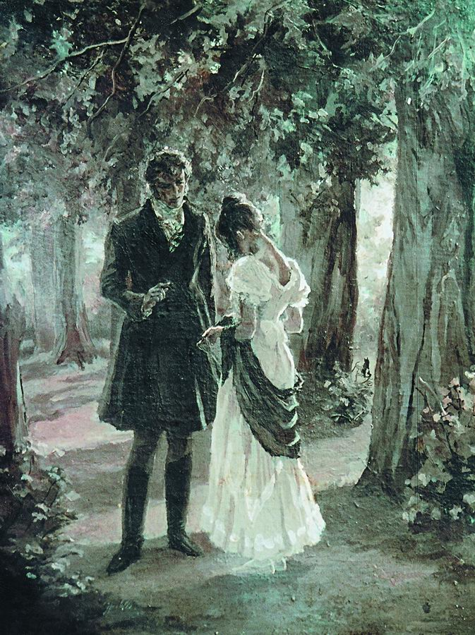
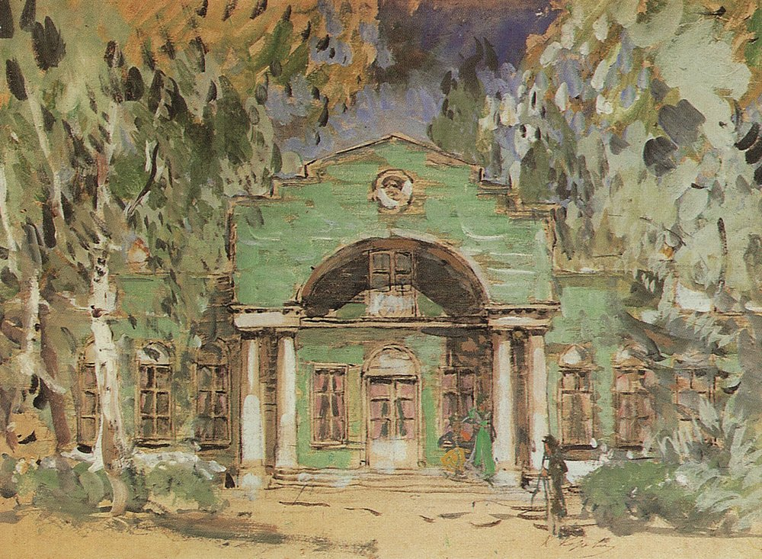
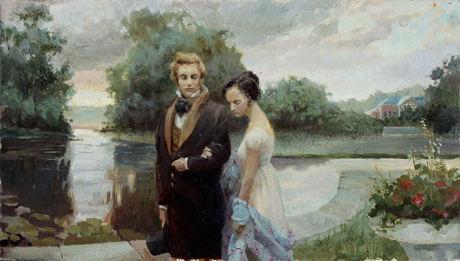
В. И. Немирович-Данченко тонко определил музыкальную особенность Чехова-писателя: «Чеховскую прозу можно сравнить скорее с музыкальными произведениями П. И. Чайковского… У Чехова в каждом слове своя музыкальность, свой музыкальный рисунок. Вот идет шумно форте, и вдруг – скерцо, а затем наступила тишина… Язык Чехова наполнен весь музыкальностью».
Особенно любил Чехов оперу «Евгений Онегин». Чехову, который страстно искал новых путей в литературе, был сродни новаторский пафос оперы, дерзновенно названной Чайковским «лирическими сценами».
Отбросив привычные шаблоны, композитор создал произведение, совершившее переворот в развитии оперного жанра.
Глубокая реальность изображения, тончайший лиризм, простота и выразительность музыкального языка, подлинно русский национальный характер героев оперы - всё это было бесконечно близко Чехову.
Константин Коровин.
Эскизы декорации к опере «Евгений Онегин»

Slide 20
О глубине и силе воздействия музыки Чайковского на Чехова свидетельствуют и ряд прямых откликов в произведениях Чехова: 3-му действию пьесы «Леший» предшествует ария Ленского из оперы «Евгений Онегин», которая исполняется на рояле за сценой, а в «Рассказе неизвестного человека» Чехов пишет, как музыка Чайковского вызывает у одного из героев произведения, петербургского чиновника, глубоко скрытые человеческие чувства.
Целиком навеян сценой письма Татьяны полный лиризма и мягкого юмора рассказ «После театра».
Брат композитора, Модест, вспоминал: «Пётр Ильич Чайковский любил жизнь. Каждый день имел для него значительность и прощаться с ним ему было грустно при мысли, что от всего пережитого не останется никакого следа».
Этим лирическим чувством композитора, любовью к жизни и восхищением ею наполнена музыка одного из музыкальных шедевров Чайковского, фортепианного цикла "Времена года" (1876).
П.И. Чайковский. Времена года.
Издание П. Юргенсона. Титульный лист первого издания
(Из собрания А. Майкапара)

Slide 21
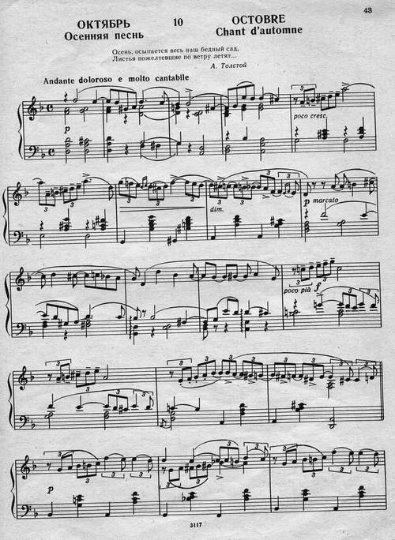
«Времена года» были написаны Чайковским по заказу известного петербургского издателя Н. М. Бернарда, который знакомил публику с новыми музыкальными произведениями русских и зарубежных композиторов в нотном журнале «Нувеллист».
Цикл связан единым содержанием. Общее настроение - грустное, элегическое. Эти двенадцать картин для фортепиано можно назвать энциклопедией русской жизни XIX века: бескрайние русские просторы, деревенский быт, картины петербургских городских пейзажей, сценки из домашнего музыкального быта.
Это и своеобразный музыкальный дневник композитора, запечатлевший переходные состояния природы, подчинённые годичному круговороту холода и тепла, расцвета и увядания.
В пьесах встречаются разнообразные черты фортепианного стиля Чайковского, но главную роль играет широкая мелодия песенного склада, в которой слышатся интонации русского романса и русской народной песни.
Немного найдется в мировой фортепианной литературе произведений, в которых так гениально просто передан круговорот сменяющихся месяцев, жизни природы и людей.

Slide 22
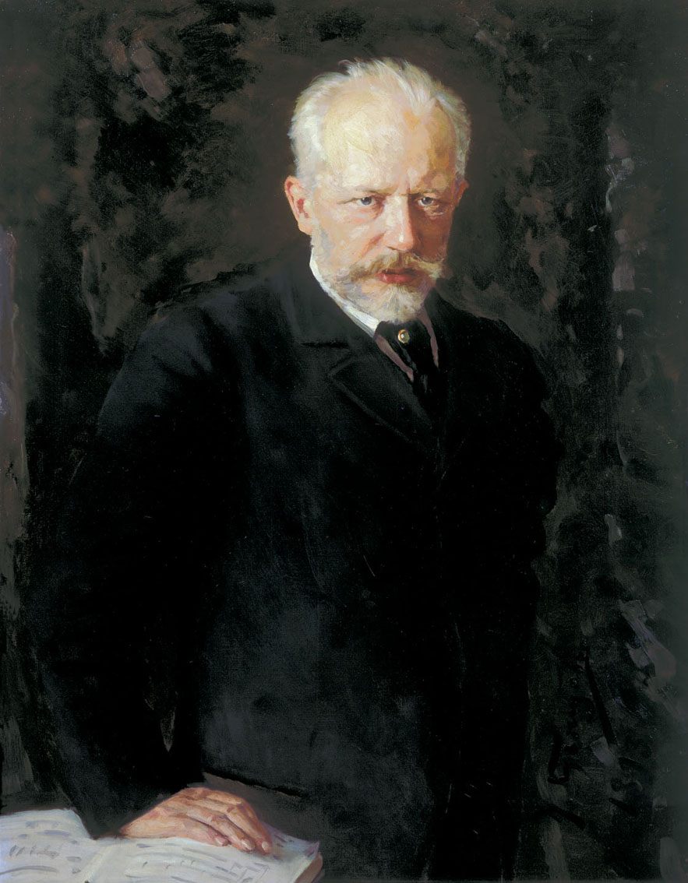
«Времена года» Чайковского стали необычайно популярны, особенно «Июнь» («Баркарола») и «Октябрь» («Осенняя песня») – эти пьесы известны во множестве транскрипций и обработок для скрипки, виолончели, гитары, мандолины, оркестра.
Мелодия «Осенней песни» самая прихотливая и проникновенная в цикле «Времена года». Эту пьесу с полным правом можно назвать исповедью души, вдохновленной увядающей красотой осенней русской природы.
«Каждый день отправляюсь на далёкую прогулку, отыскиваю где-нибудь уютный уголок в лесу и бесконечно наслаждаюсь осенним воздухом, пропитанным запахом опавшей листвы, тишиной и прелестью осеннего ландшафта с его характеристическим колоритом», - писал композитор.
Чайковский лучше, чем кто бы то ни было другой в музыке, выразил состояние осенней грусти и меланхолии.
Н.Д. Кузнецов
Портрет П.И. Чайковского. 1893

Slide 23
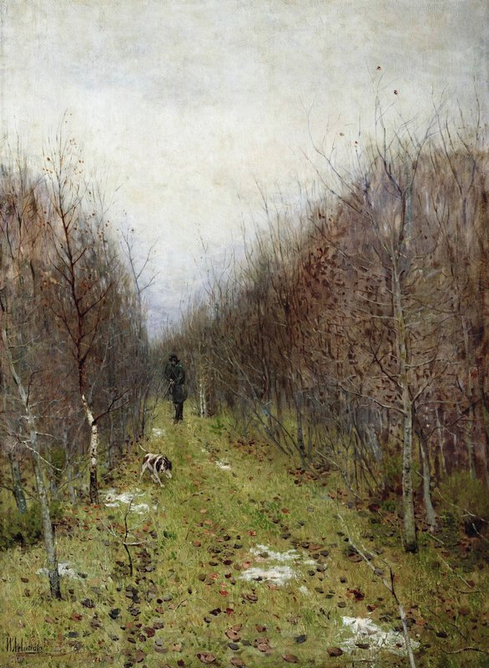
Название пьесы не следует понимать буквально — это не песня в смысле музыкального жанра, имеющего свои определенные законы. Это скорее песня души. Она сродни тому, что мы имеем в виду, когда говорим «душа поёт».
Её главный элемент — «мотив вздоха»: два нисходящих ближайших друг к другу по высоте звука, действительно выражающие вздох сожаления, грусти.
Печальная и лиричная, эта пьеса относится к самым популярным произведениям русской музыкальной классики. Увядание природы и светлая тоска, меланхоличное настроение и глубокое чувство – в этой музыке есть всё, чтобы затронуть самые потаенные струны души человека.
Этот мотив сам по себе тысячи раз встречался в музыке, и требуется гениальная одарённость, чтобы в 1001-й выразить им какой-то новый оттенок чувств.
Чайковскому это удалось.
И. Левитан. Осень. Охотник. 1880

Slide 24
Использованные источники
Судьбы скрещенье... Чехов и Левитан. Третьяковская галерея. Лучший журнал по искусству на русском и английском [Электронный ресурс]. –
Режим доступа: http://www.tg-m.ru/articles/isaak-levitan/sudby-skreshchene-chekhov-levitan
Чехов и Левитан - величайший писатель и величайший художник . И. Левитан. Жизнь и творчество. [Электронный ресурс]. – Режим доступа: http://isaak-levitan.ru/chehov.php
Сайт художника Исаака Левитана. Шедевры [Электронный ресурс]. – Режим доступа: http://levitan-world.ru/levitan-painting.php
Антон Павлович Чехов [Электронный ресурс]. – Режим доступа: http://apchekhov.ru/
Константин Паустовский. Исаак Левитан [Электронный ресурс]. – Режим доступа: http://lib.ru/PROZA/PAUSTOWSKIJ/isaak_lewitan.txt
Ю.И. Айхенвальд. Чехов. Литература и жизнь [Электронный ресурс]. – Режим доступа: http://dugward.ru/library/chehov/aihenv_chehov.html
Чайковский. Времена года. Музыкальная фантазия [Электронный ресурс]. – Режим доступа: http://music-fantasy.ru/content/p-chaykovskiy-vremena-goda

